Slide 1
TENSORFLOW
5
Vorstellung Boston

Slide 2
BOSTON DATASET
Besteht aus 404 Trainings- und 102 Test-Datenpunkte
Jedes Haus (Datenpunkt) besitzt 13 Features
Die Daten stammen aus den späten 1970ern

Slide 3
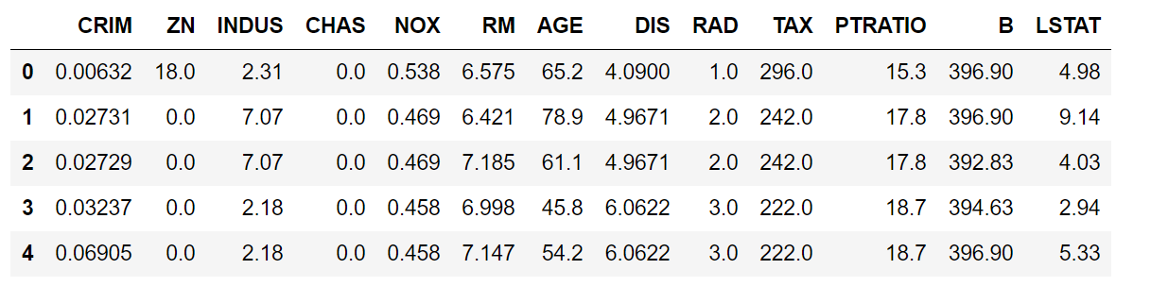
BOSTON DATASET

Slide 4
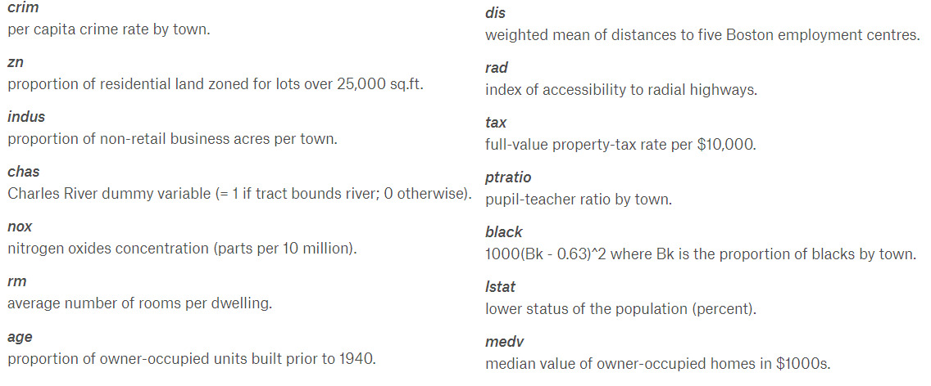
BOSTON DATASET

Slide 5
BOSTON DATASET
Das Ziel ist es die durchschnittlichen Hauspreise in einem Vorort von Boston zu schätzen

